Slide 1
第三章 集成运算放大器
3.1 集成运放的基本单元电路
3.2 集成运放的典型电路和参数
3.3 集成运放的基本电路
3.4 基本运算电路

Slide 2
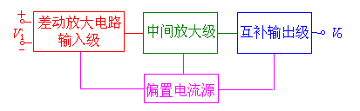
3.1 集成运放的基本单元电路
3.1.1集成运放的组成及电路符号
集成运算放大器是一个高增益直接耦合放大电路，它的方框图如图08.01所示。
图 08.01 运算放大器方框图

Slide 3
1.输入级要使用高性能的差分放大电路，它必须对共模信号有很强的抑制力，而且采用双端输入双端输出的形式。
2.中间放大级要提供高的电压增益，以保证
运放的运算精度。中间级的电路形式多为差分电
路和带有源负载的高增益放大器。
3.互补输出级由PNP和NPN两种极性的三极
管或复合管组成，以获得正负两个极性的输出电
压或电流。具体电路参阅功率放大器。
4.偏置电流源可提供稳定的几乎不随温度而
变化的偏置电流，以稳定工作点。

Slide 4
运算放大器的引线
运算放大器的符号中有三个引线端，两个输入端，一个输出端。一个称为同相输入端，即该端输入信号变化的极性与输出端相同，用符号‘+’或‘IN+’表示；另一个称为反相输入端，即该端输入信号变化的极性与输出端相异，用符号“-”或“IN-”表示。输出端一般画在输入端的另一侧，在符号边框内标有‘+’号。实际的运算放大器通常必须有正、负电源端，有的品种还有补偿端和调零端。

Slide 5


运算放大器的符号和型号
(1)集成放大器的符号
按照国家标准符号如图08.02所示。
(a) (b)
图08.02 模拟集成放大器的符号

Slide 6

(2)集成运算放大器的型号命名
数字序号
(与世界上其它厂家同类型产品的序号相同。)
其它例如:集成功率放大器的型号命名
CD－－－－
集成稳压器的型号命名
CW－－－－

Slide 7
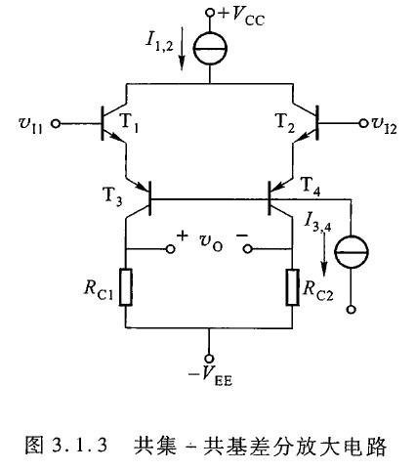
3.1.2 集成运放的输入级

Slide 8
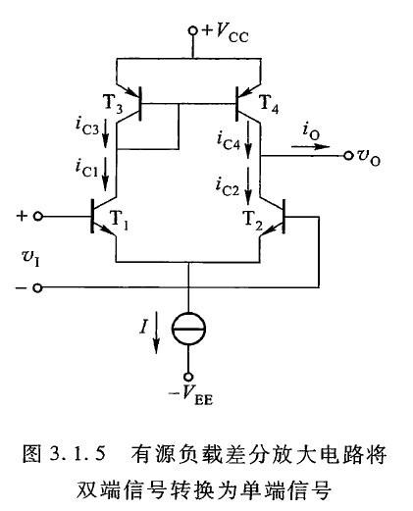

Slide 9
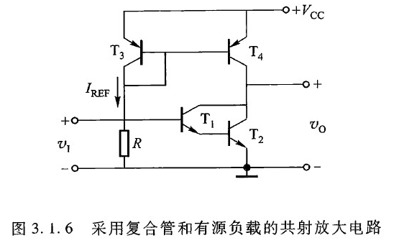

3.1.3 集成运放中间级

Slide 10
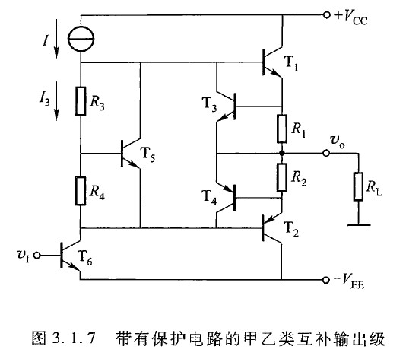
3.1.4 集成运放输出级

